Slide 1


授课教师：王赛

Slide 2
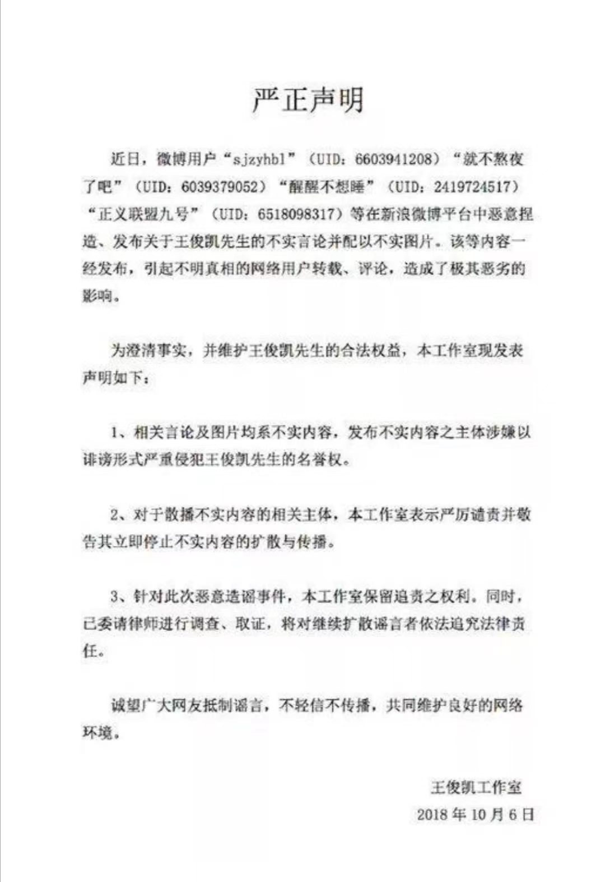

Slide 3
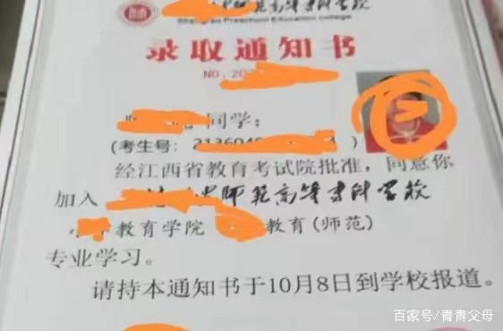

Slide 4
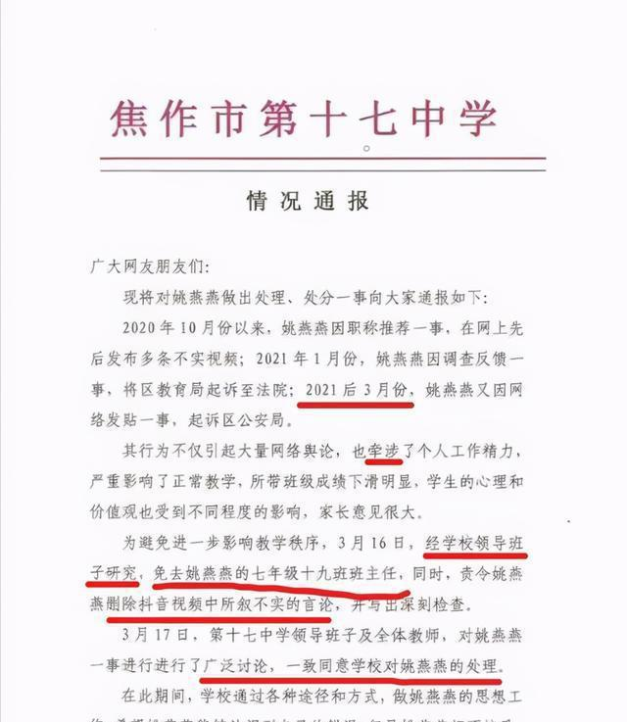

Slide 5
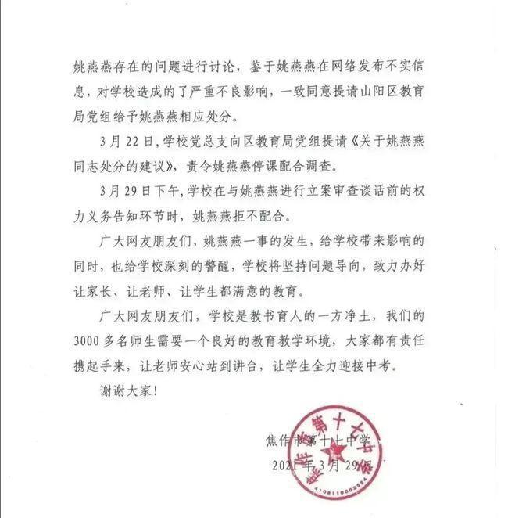

Slide 6
事务文书是机关、团体、企事业单位在处理日常事务时用来沟通信息、安排工作、总结得失、研究问题的实用文体，是应用写作的重要组成部分。

Slide 7
一、启事
二、便条
三、简报

Slide 8
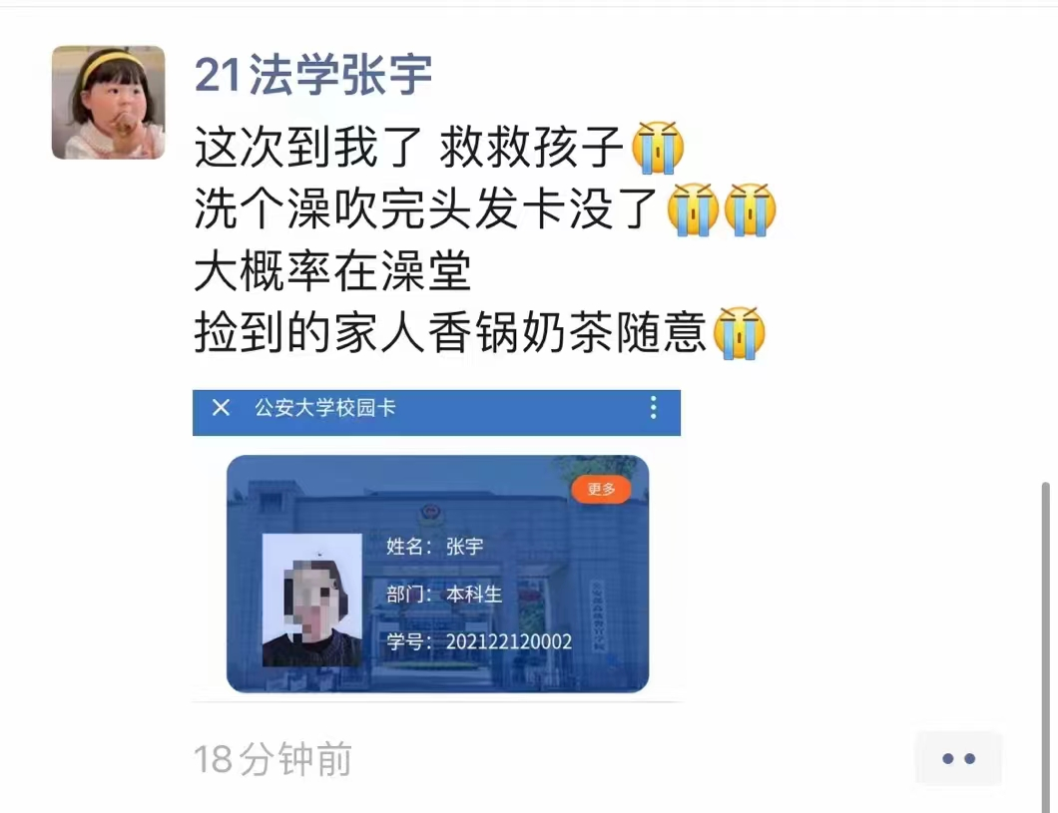
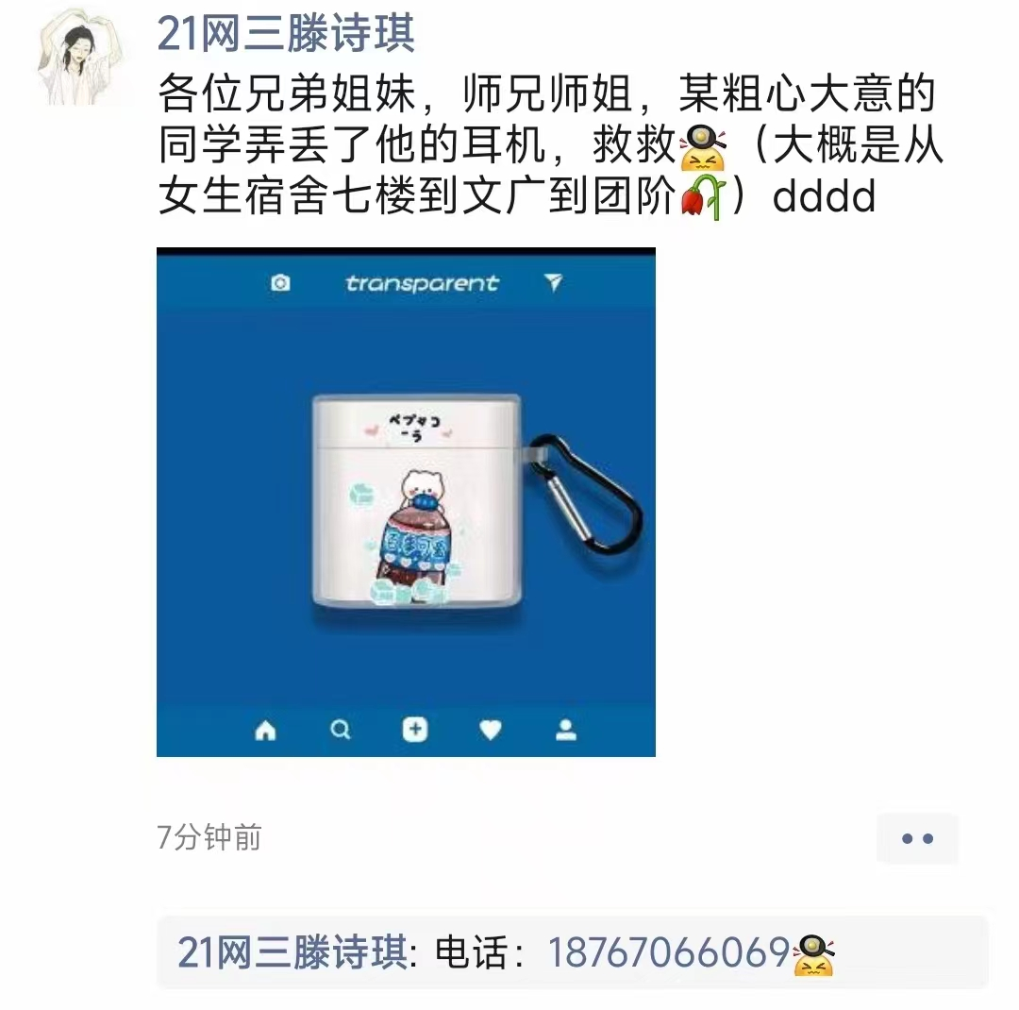
1、寻物、寻人启事：

Slide 9
1、寻物、寻人启事：
寻物、寻人启事是国家机关、社会团体、企事业单位或个人公开向社会申明寻找丢失物品或寻找、查询有关人员时所使用的一种启事。
这种启事由标题、正文和尾部三部分组成。

Slide 10
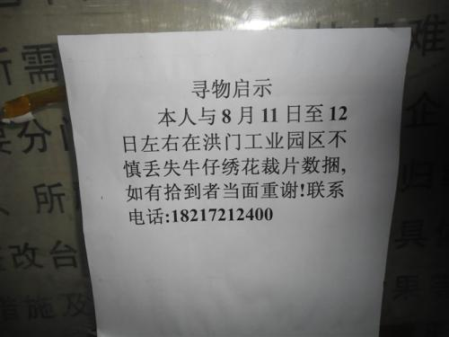
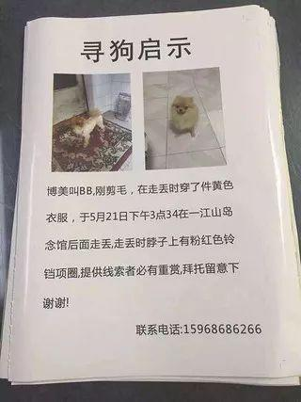
1、寻物、寻人启事：
标题由事由和文种构成，如“寻物启事”、“寻人启事”等，也有的标题直接写上文种名称“启事”。

Slide 11
1、寻物、寻人启事：
正文主要包括两项内容：
寻物启事：时间、地点、名称、数量、特征等项内容，失物的特征要写得详细、具体，其中包括物品的形状、质地、色彩、记号等等
寻人启事：要根据寻找的对象的情况来写。原因、时间、地点及体貌特征、服饰特点等
要向受文者交代清楚联系的地址、方式、联系人及电话号码等项内容，一般分项写在正文下面左方空白处。

Slide 12
1、寻物、寻人启事：
结尾要写明单位或联系人和日期。

Slide 13
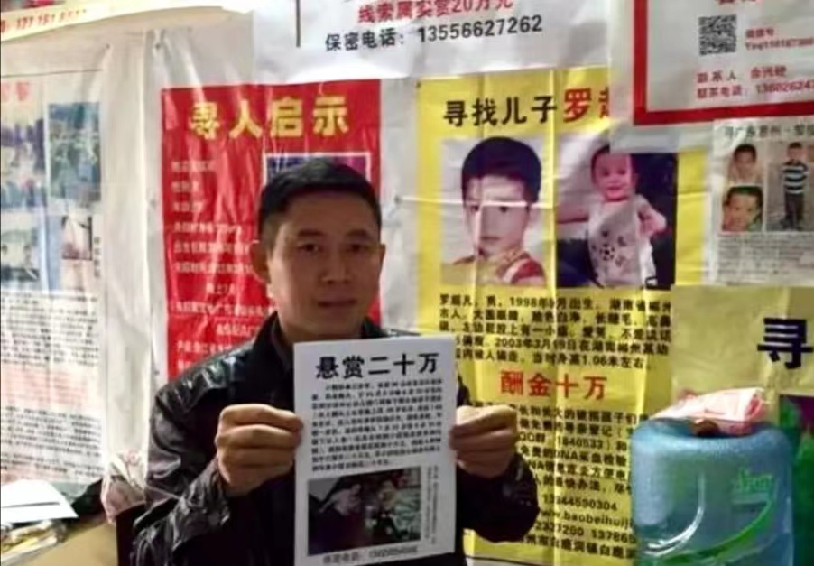
1、寻物、寻人启事：

Slide 14

例1、
寻车启事
2017年12月1日上午7时许，XX出租汽车公司京B•E28XX号红色夏利出租车，由司机王XX（男，45岁）驾驶外出营运，至今未归。
该车发动机号为：9750XXX，车架号为：97XX，车门上印有“XX出租汽车公司”字样。如有线索，请速与兰天出租汽车公司联系，联系电话：62541XX，联系人：王卫国，本公司对线索人必有重谢！
XX出租汽车公司
2017年12月2日

Slide 15
招领启事
本商场今日上午拾到手提包一个，内装人民币若干元及手机、信用卡等物，望失主前来认领。
地点：A市QQ商场三楼办公室
电话：12345678
QQ商场办公室
2008年4月25日

Slide 16
2、迁移启事
迁移启事是机关、企事业单位、社团组织等在搬迁新址时，向社会及有关方面告知的一种启事。这种启事除在报刊上刊登，在电视、电台播放，还可以张贴在原址大门或醒目的地方，以便于有关人员办理事项和保持业务联系。
迁移启事由标题、正文和尾部三部分组成。

Slide 17
2、迁移启事
标题常见有两种形式：一种是直接写上《迁移启事》；另一种是由迁移单位的名称加事由、文种构成，如《××公司迁移启事》。
正文即告知的内容，要写明迁移的时间，迁移的新址（××街，××号），电话号码等。还可以标明乘车路线或附上简单线图。
尾部写上迁移单位名称和年、月、日期，必要时还要盖章。

Slide 18
迁移启事
各位新老客户：
本邮政局从2008年6月1日起，将搬至大观区龙门口街39号（市一中对面）新址营业，为此对各位新老客户造成的不便敬请你们谅解并恭请各位新老客户前去办理各项业务。谢谢！
墨子巷邮政局
2008年5月10日

Slide 19
××公司迁址启事
××公司将于2007年11月1日迁入××开发区××路×号新址办公；（可乘××路、××路汽车、××站下车）。现将有关事项通告如下：
地 址：××开发区××路×号
邮 编：100023
传 真：12345678
办公室电话：87654321
人 事 部：21436587
销 售 部：81726354
财 务 部：67845321
××公司办公室
2007年10月20日

Slide 20
二、便条
便条指日常生活中，如果我们有什么事情要告诉另一方，或委托他人办什么事，在不面谈的情况下书写的一种条据，内容简单大多是临时性的询问、留言、通知、要求、请示等，往往只用一两句话。

Slide 21
我的箱子里有一张在昆明开明书店取款四百元的便条，是上海开明书店写给我的。
——巴金 《关于<龙·虎·狗>》
但是第二天，蒲塞风意想不到地接到萧渔眠教授的便条，叫他在晚上八点钟去谈谈。
—— 刘绍棠《西苑草》

Slide 22
便条的类型
请假条、借条、收条、
留言信、介绍信、
致歉信、感谢信

Slide 23
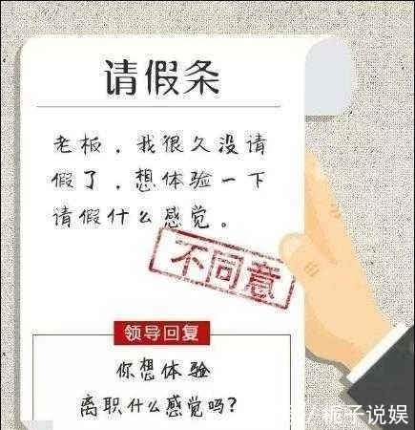
请假条包含：
标题+称呼
正文
署名+日期

Slide 24
标题：居中写《请假条》，用来表明此文是用来请假的。
称呼：平时怎么称呼，这里就怎么写，后面加冒号。

Slide 25
正文：请假理由。
直接写请假的原因，起止时间。
如果有什么事要交代，也可以在写完请假原因之后接着写要交代的事情。
正文写完后要加祝颂语，祝福对方，这个是所有公文里表示对对方的友好。

Slide 26
署名：写在正文下右下方第三行处。如果是学生向老师请假，在名字前面加上“学生”二字。
日期：写在署名下面，另起一行。也可以不写年，最好在月日下面写上上午或者下午，也可以写上时分，必要时加上地点。

Slide 27
请假条
xx老师：
我是_____________班学生，我叫__________，因__________事情需请假____天，我家住在______________，联系电话________________。
出行方式：家长接送
离校时间：_____________，返校时间：_____________。
请假人：______________ ______年____月____日。

Slide 28
请假条
尊敬的领导：
由于老家路途遥远，十一节假期，我想请假5天(时间从2022年10月1日到2022年10月5日)。我在十一节归来后一定以更加饱满的热情迎接新的挑战，以更加高涨的情绪投入到工作当中，并且处理好请假期间的工作，恳请领导给予批准!非常感谢!
此致
敬礼
申请人：张明
2022年9月26日

Slide 29
请假条
王老师：
我今天下午有事不能到校上课，特向你请假，望你批准!
申请人：小明

Slide 30
常见的简报有三种：
一是会议简报，主要反映会议交流、进展情况；
二是情况简报，反映人们关注的问题，供机关领导参考；
三是工作简报，报告重大问题的处理情况以及工作动态、经验或问题等。
简报的格式一般包括报头、报核和报尾三部分。

Slide 31
一、报头
(1)简报名称
(2)简报期号
(3)编印单位
(4)印发日期
(5)密级
(6)编号

Slide 32
一、报核
1．简报的标题类似新闻的标题，要揭示主题，简短醒目。
2．导语通常用简明的一句话或一段话概括全文的主旨或主要内容，给读者一个总的印象。导语的写法多种多样，一般为描写式、叙述式。导语一般要交待清楚谁（某人或某单位），什么时间，干什么（事件），结果怎样等内容。

Slide 33
二、报核
3．主体用足够的、典型的、有说服力的材料，把导语的内容加以具体化。
4．结尾或指明事情发展趋势，或提出希望及今后打算。如果主体部分已经把事情说清楚，那就不必再加结尾了。
5．背景：即对人物、事件起作用的环境条件和历史情况。背景可以穿插在各个部分。

Slide 34
三、报尾
在简报最后一页下部，用一横线与报核隔开，横线下左边写明发送范围，在平行的右侧写明印刷份数。

Slide 35

请假条练习：
因为你户口本和身份证上出生日期不一致，现在要公务员报名考试，出生日期不一致无法成功报名。因此，要回家办理更改业务，需要请假两天。
日期：2022年4月25日。

